Slide 1

Paix et Justice sociale pour les jeunes
Contributions récentes

Slide 2
L’UNIAPAC est une organisation œcuménique et une organisation internationale à but non lucratif dont le siège est à Paris. Elle a été créée en Belgique en 1931.
Elle fédère aujourd’hui des associations des dirigeants chrétiens d’entreprise dans 40 pays en Europe, Amérique Latine, Afrique et Asie. L’Uniapac représente plus de 45 000 dirigeants d’entreprises.
Son but est de promouvoir auprès des dirigeants d’entreprise :
  la vision et la mise en œuvre d’une économie au service de la personne humaine et du Bien Commun
  la promotion de l’activité entrepreneuriale comme une vocation noble.

Slide 3
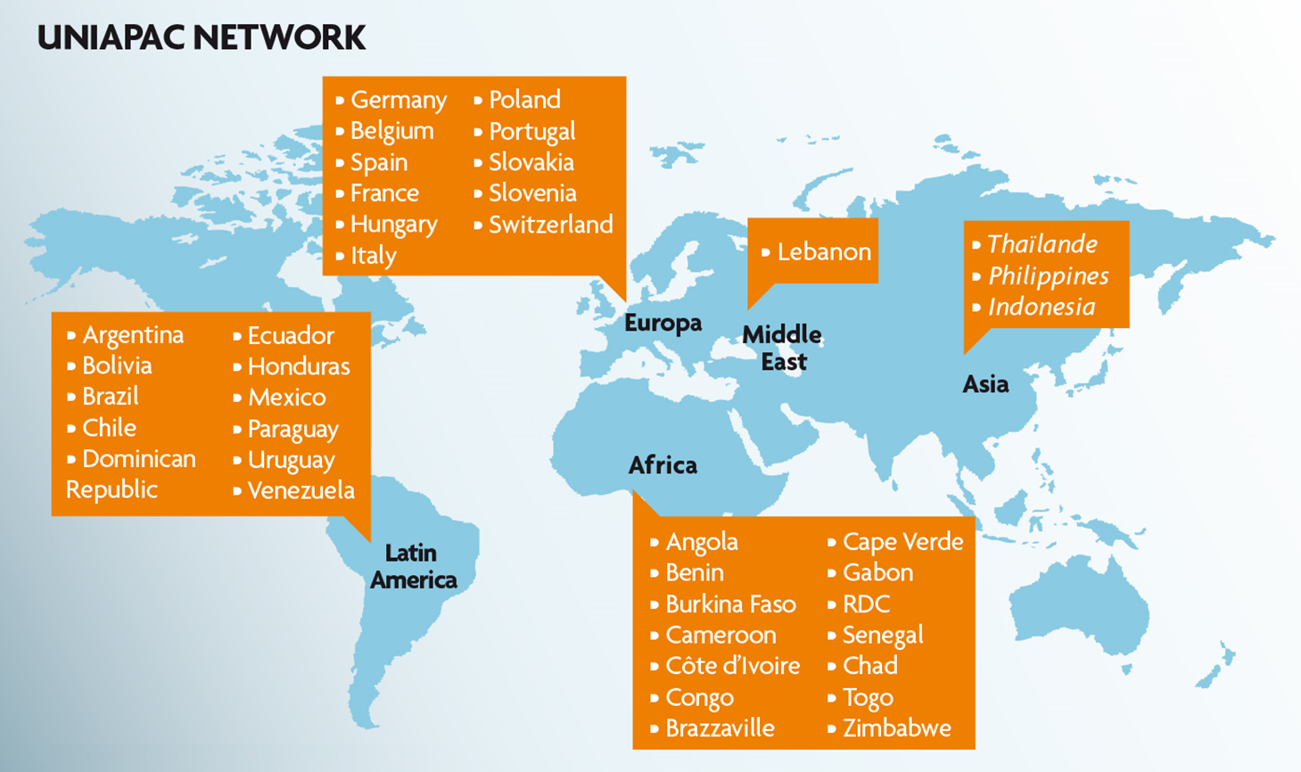

Slide 4
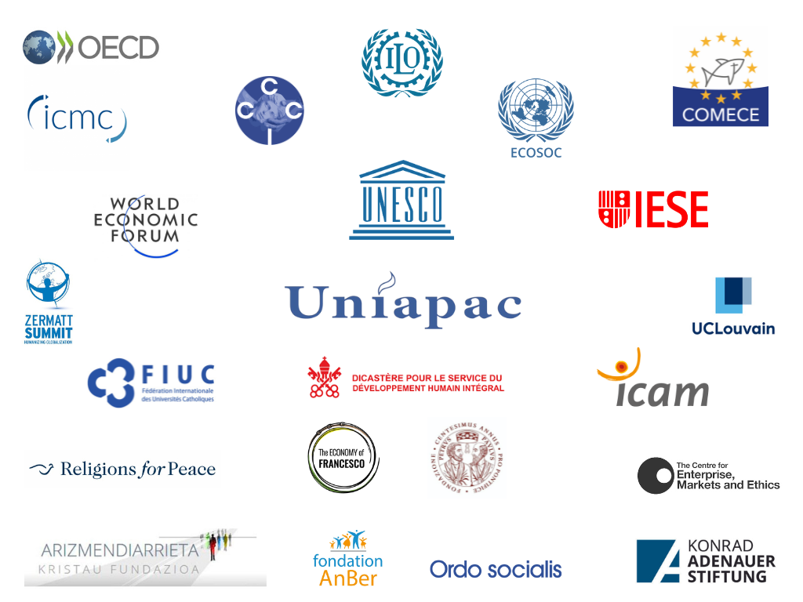
INTERNATIONAL PARTNERSHIPS

Slide 5

Contributions à la PAIX et Justice Sociale
Participation à une bourse de travail en Afrique et au Projet « Decent Jobs for Youths » avec l’Organisation Internationale du Travail (OIT/ILO)
Objectif du projet : faire avancer la justice sociale en promouvant des emplois décents en Afrique pour les jeunes
Création d’un site internet inter africains pour l’échange et offres d’emploi

Slide 6
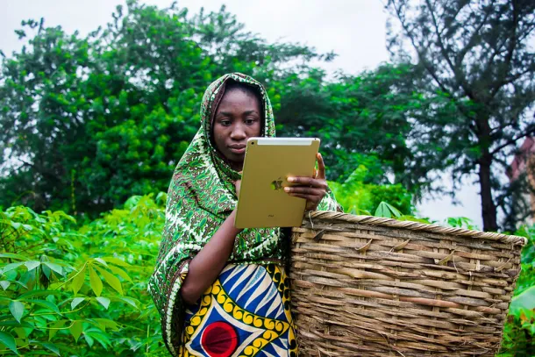
Contributions à la PAIX et Justice Sociale
Participation au Programme BEAR III du Secteur Education à l’UNESCO, dédié à l'enseignement et la Formation technique et professionnel (EFTP) en Afrique.
Objectif : L’éducation, la clef de la justice sociale et de l’emploi des jeunes adultes en Afrique sub saharienne
  Plus de 9 million de jeunes sont sans emploi
  19 per cent des jeunes sont sans emploi, sans education et sans formation
Deux projets en cours (2022-2027):
  Formation en Côte d’Ivoire dans le secteur de l’habillement et soins
  Formation à Madagascar dans le secteur du textile
  > Contributions Uniapac locales en accompagnement et stages d’insertion en cours d’élaboration

Slide 7
PROJECTS
« The Future of Work after Laudato Si » with the International Labour Organisation.
Project « Access to water for all in Africa » with UNESCO
UNIAPAC Quovadis Business as a Noble Vocation Award
BCBP Training Programme: The Vocation of the Business Leader
UNIAPAC World Congress 2027
UNIAPAC Network Platform
The Economy of Francesco
UNIAPAC Annual High Level Think Tank Meeting
Empowering the next generation of business leaders.

Slide 8
NOTRE APPROCHE GLOBALE
1. Mener des recherches sur l'avenir du travail
et le rôle des chefs d'entreprise dans la société
En collaborant avec des institutions universitaires de renommée mondiale et en tirant parti de son réseau international, l'UNIAPAC est bien placée pour mener des recherches sur les défis actuels auxquels nos membres sont confrontés.
2. Diffuser les meilleures pratiques,
inspirer les chefs d'entreprise et les générations futures
L'UNIAPAC partage les meilleures pratiques et les dernières recherches au sein de son réseau et à l'extérieur, en accordant une attention particulière aux jeunes.
3. Soutenir l'action, encourager les acteurs du changement
  Consciente que la recherche universitaire et la diffusion des connaissances ne suffisent pas à elles seules à changer le monde, l'UNIAPAC s'implique également et soutient les initiatives concrètes.
Recherche
Diffusion
Action

Slide 9






Alejandra Pena Pous,
Head of International Development at UNIAPAC and Former Director of USEM (Social Union of Enterprises of Mexico)
Une expérience de Paix et justice sociale pour les jeunes à Mexico

Slide 10
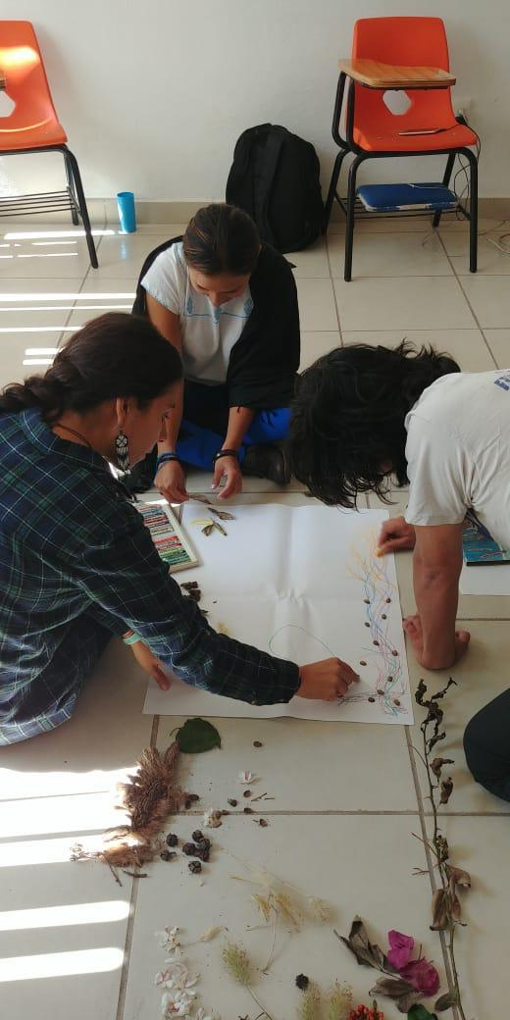
Objective
Promote and initiate projects that contribute to improving the living conditions of families and their social construction in parishes and community centers in Mexico, where the inclusive development traffic light system is applied through coordinated work between the business community, the Catholic Church and civil society organizations.

Slide 11
3 premises
1. Concept of comprehensive development, which begins with human and personal development.
2. Concept of transition to solidarity-, subsidiary, circular and community-based economies.
3. How can we trigger development from the business sector in conjunction with the Church and measure the collective impact?

Slide 12





Strategy of implementation
Key actions of the projects
Articulate
Land
Diagnose
Accompany and train
Detonate
National bodies: USEM, COPARMEX, CEM, CIAS and other allies.
Apply the inclusive development stoplight system in parishes and/or communities.
Strengthen families through methodologies, programs, projects and campaigns.
Actions by business that promote inclusive, economic and productive development.
Communities and territories in parishes and care projects.
Notes:
Experiencia previa en Yucatán.

Slide 13
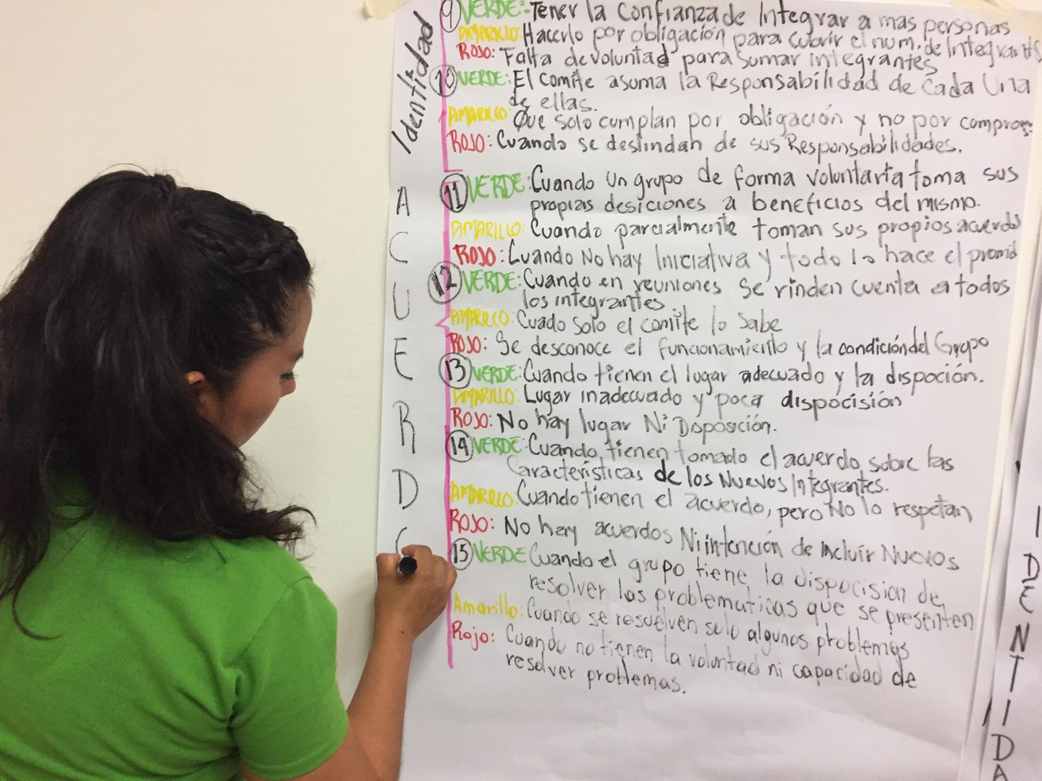




Action and development
with business
As socially responsible companies, we are driven by the values of solidarity, human dignity, common good, subsidiarity, participation, and the universal destination of goods.
From an economic and productive perspective, companies contribute to strengthening conditions for savings, productivity, business culture, family finances and investment.
Companies favor development in their own local area, locating parishes that promote the project. This includes through volunteer schemes or brigades.
Companies spearhead actions on specific issues such as health, housing, the environment, child protection, peace, gender, among others.

Slide 14
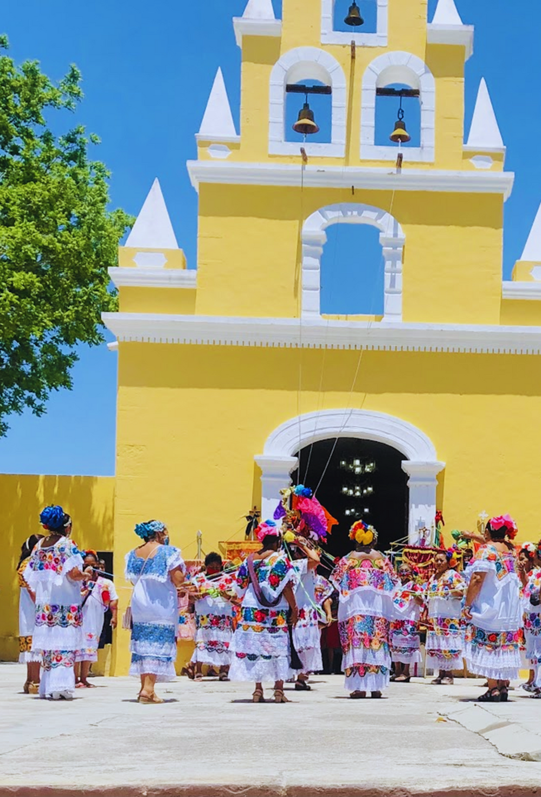

Indicators
How is family development measured?
1
2
Income and Employment
Health and Environment
3
4
Housing and Infrastructure
Education and Culture
5
6
Organization and Participation
Spirituality and Motivation
7
Violence

Slide 15
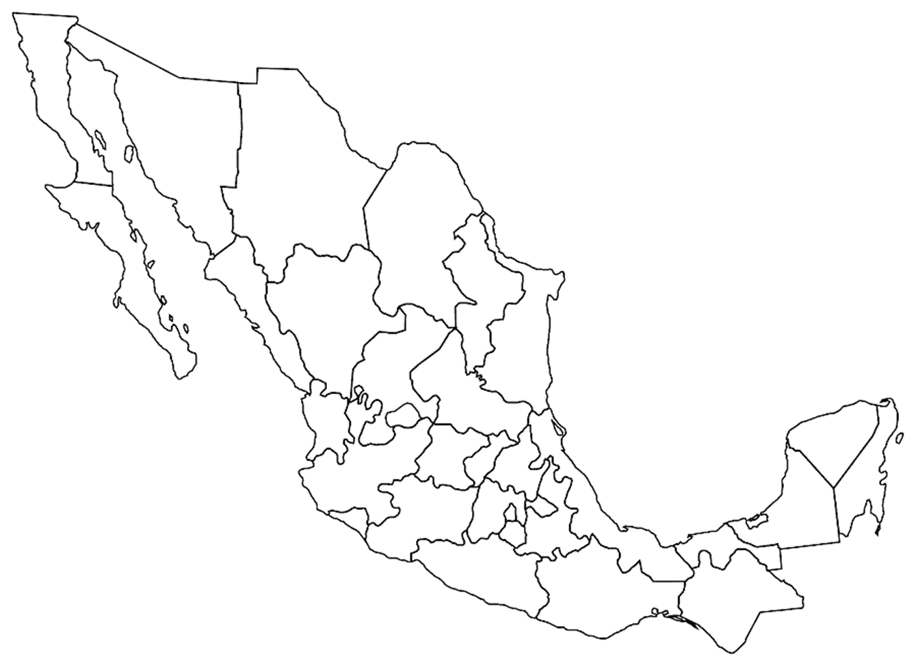

First pilot
Chihuahua
Yucatán
Jalisco
Guanajuato
Puebla

Slide 16


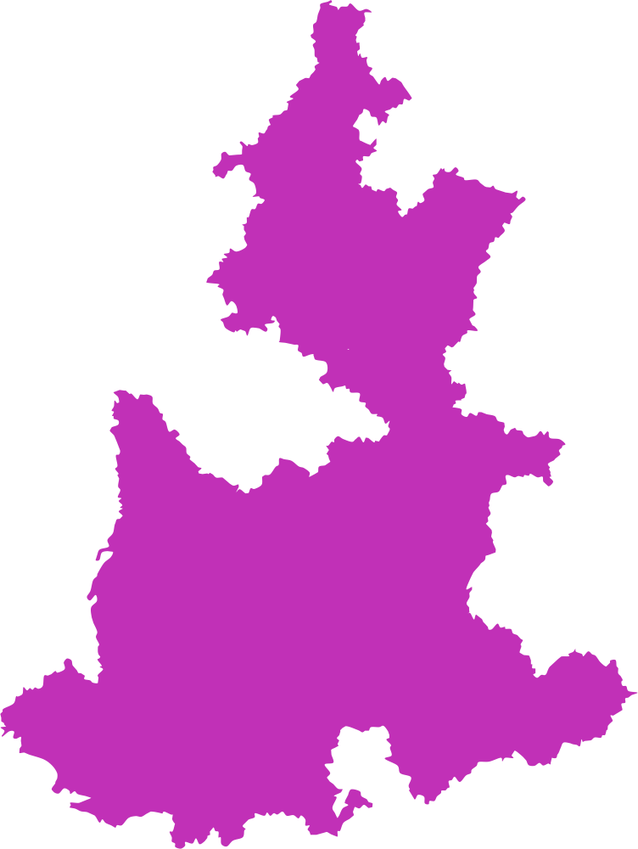


Territories
Survey by state
Jalisco
252
Puebla
121
Yucatán
65
Chihuahua
57
Guanajuato
47

Slide 17
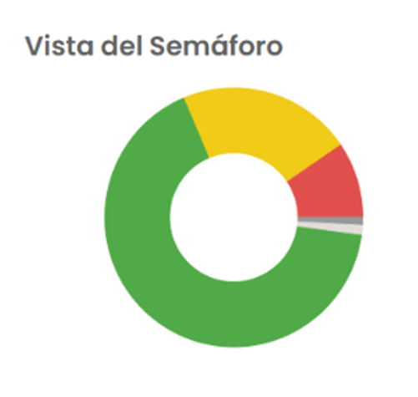
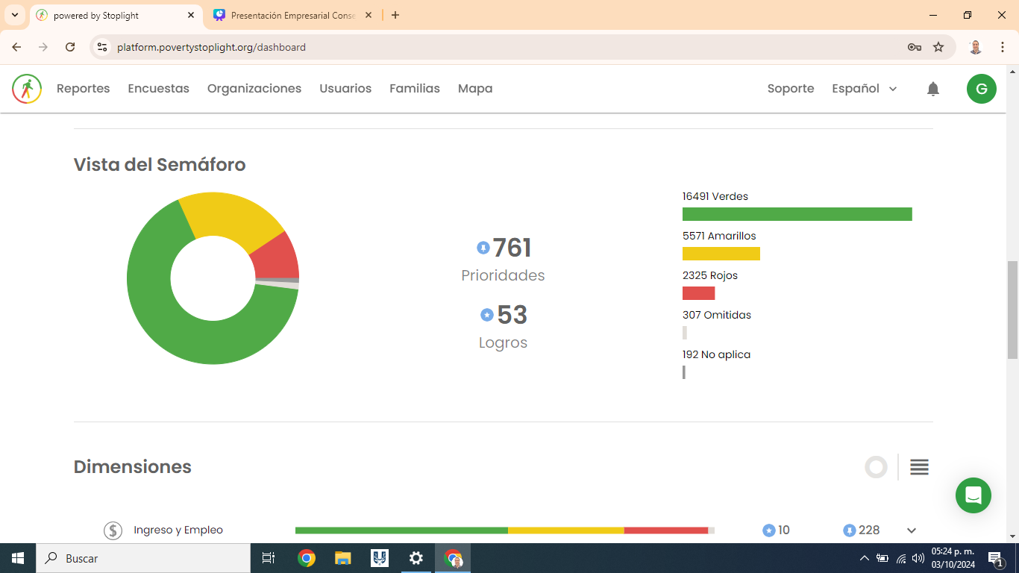
Results
General
22%
10%
65%

Slide 18
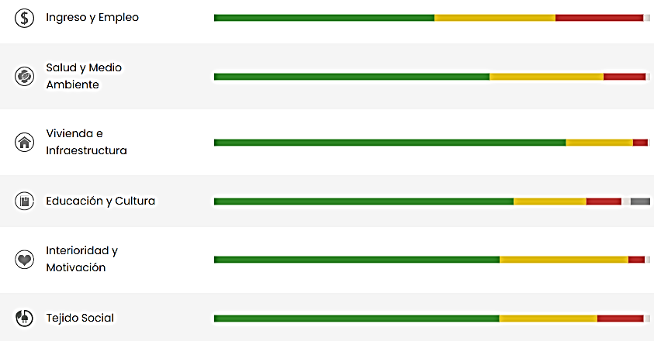
Diagnosis dimensions
National results
Más bajo
Más alto

Slide 19
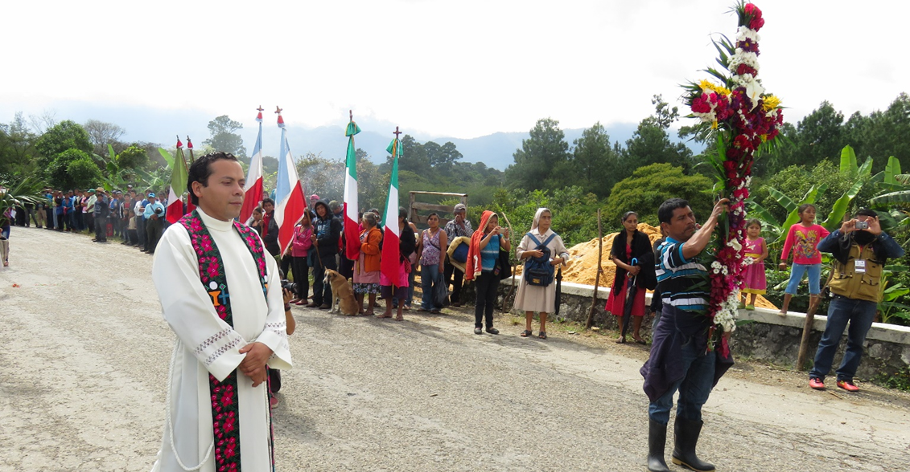



Key strengths
Housing and Infrastructure
(3,965)
Stronger indicators
  Illiteracy
  Documentation
  Cooking
  Electricity
  Child protection
Education and Culture
(2,991)

Slide 20
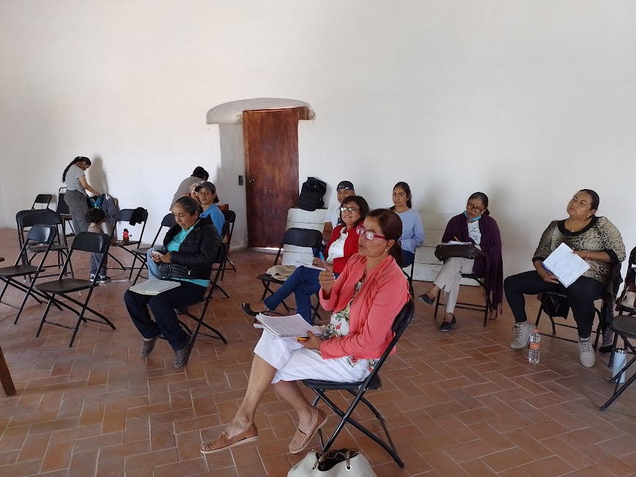




Main Yellow Spots
Health and the environment
(1842)
Weaker indicators
  Security
  Debts
  Diversification
  Nutrition
  Mental health
Income and employment
(1056)
Motivation and interiority
(641)

Slide 21
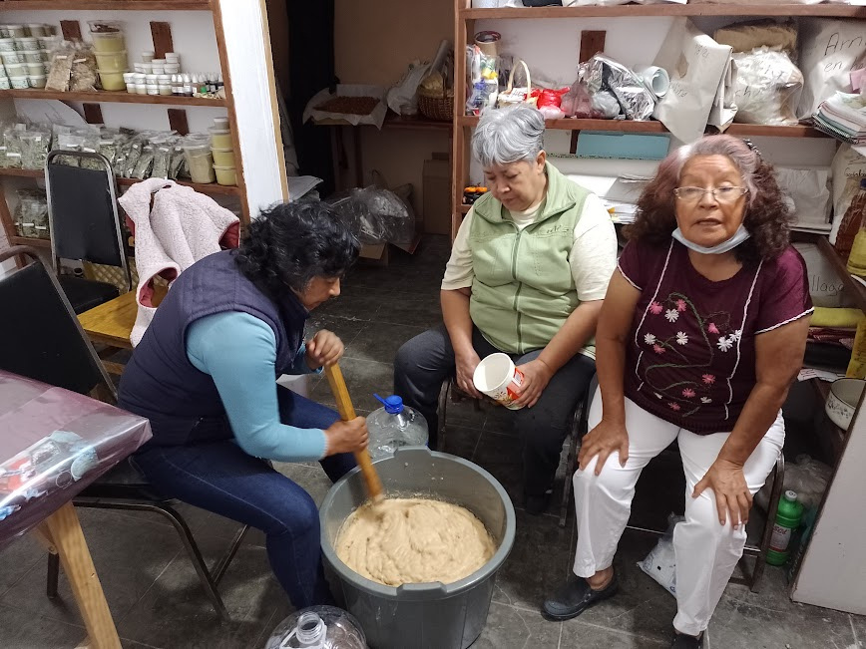




Main Weaknesses
Income and employment
(770)
Weaker indicators
  Diversification
  Insurance
  Savings
  Physical activity
  Budget
Health and environment
(691)
Social fabric
(290)

Slide 22
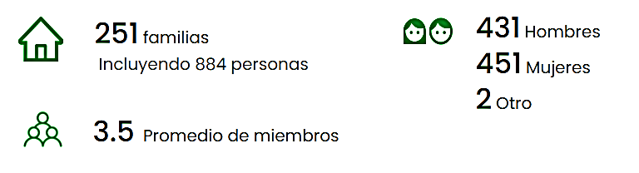
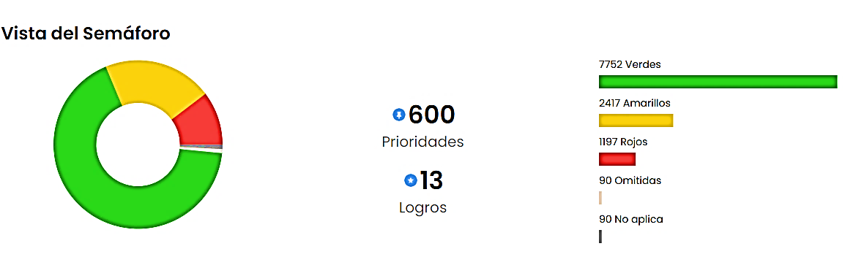
Jalisco
Guadalajara
Parish of Santa Martha
Archidiocese of Guadalajara

Slide 23
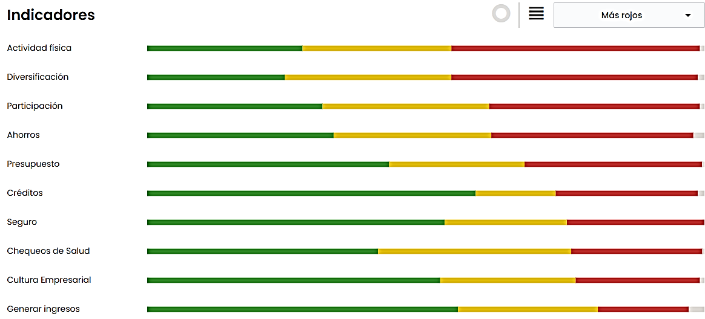

Slide 24
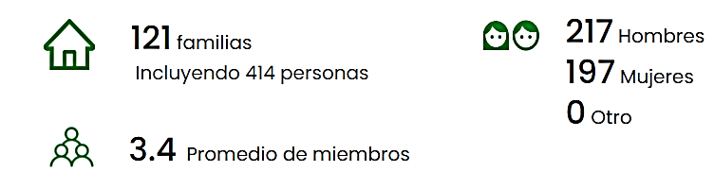
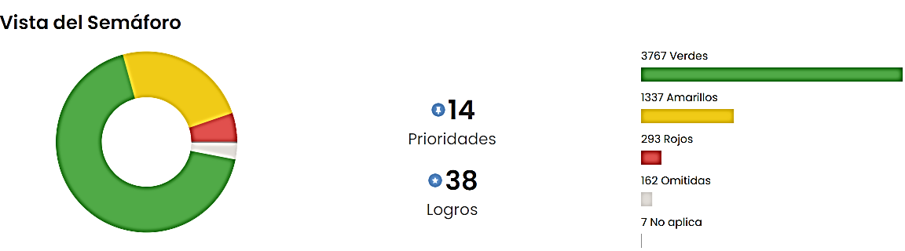
Puebla
Puebla
Parish of San Francisco Totimehuacan
Archidiocese of Puebla

Slide 25
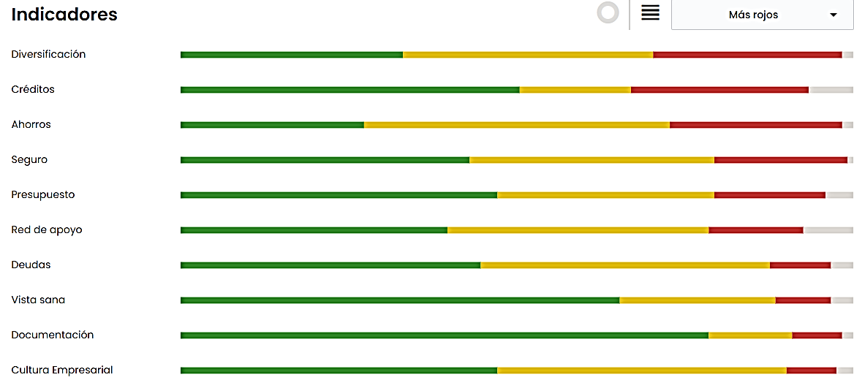

Slide 26

Rodrigo WHITELAW
UNIAPAC International - Secretary
+33 (0) 6 67 56 87 73 rodrigo.whitelaw@uniapac.org
Alejandra Peña Pous
International Development alejandra.pena@uniapac.org
26, rue de l’Amiral Hamelin / 75116 - Paris
www.uniapac.org

